Slide 1
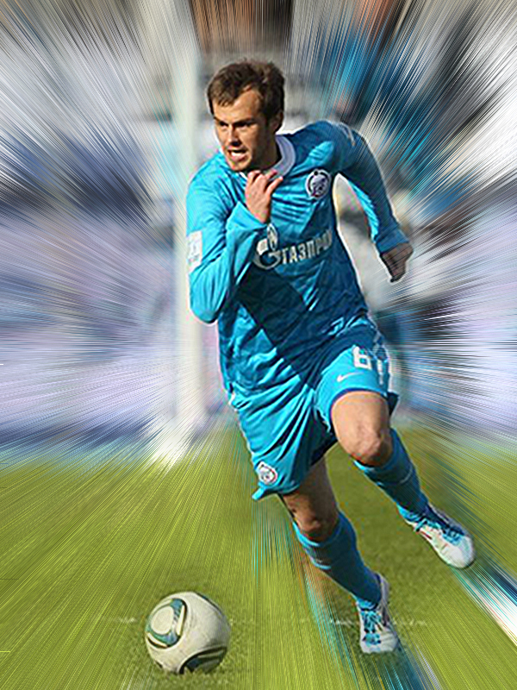
Как научиться играть в
футбол
часть 3
Учитель физкультуры:
МБОУ «Прогимназия № 2»
г. Воронеж
Сухарева Г.Ф.

Slide 2
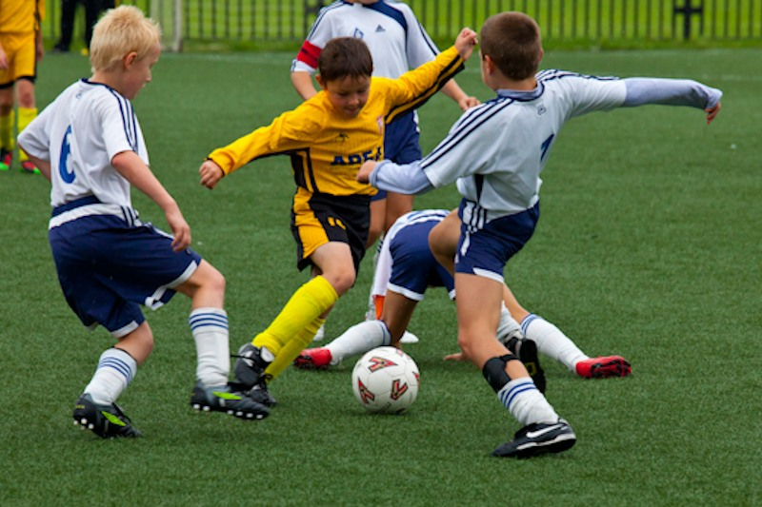
Тактика – руководство к действию
Игровые упражнения -
ключ к освоению
тактики игры

Slide 3
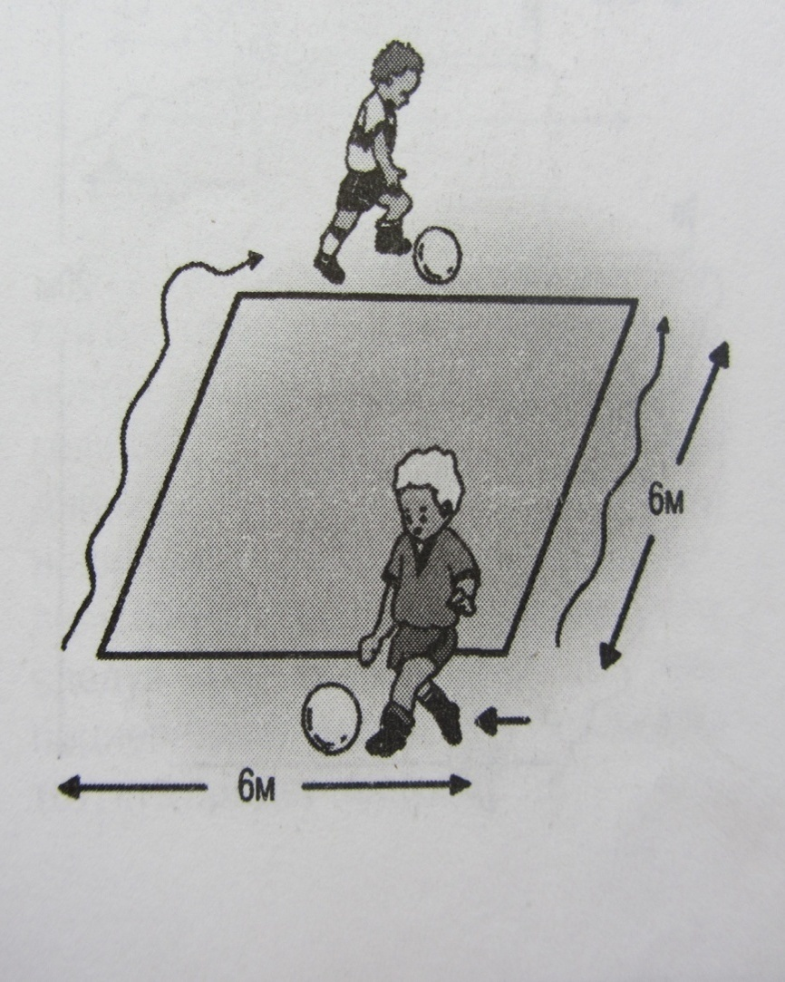
Игра № 1 на ведение мяча с изменением направления движения
Ведение мяча по часовой стрелке по периметру квадрата с длиной стороны 6 метров. Кто первый из двух игроков догонит и коснётся другого?
Вариант: побеждает тот, кто первым пройдет два раза по периметру квадрата.

Slide 4
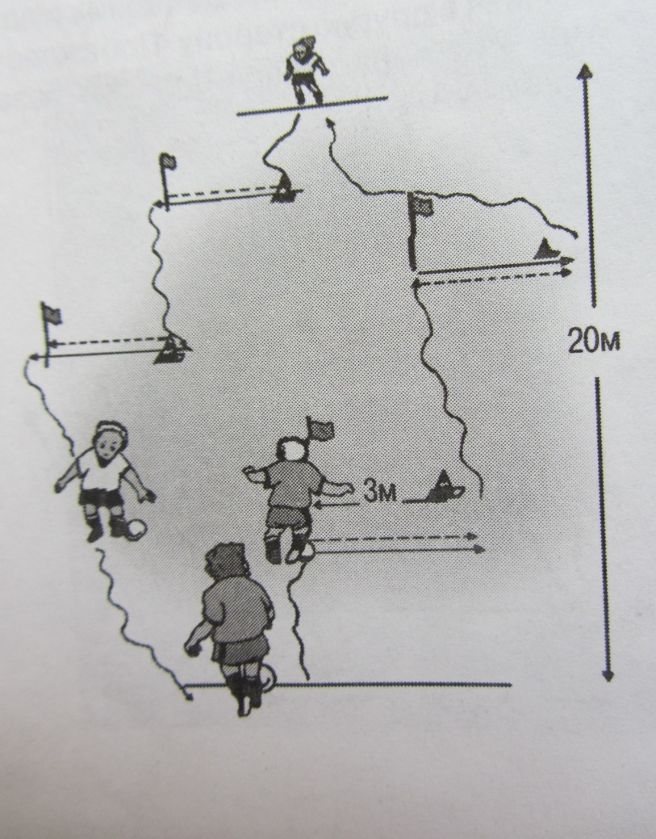
Игра № 2 на ведение мяча с изменением направления движения
Дриблинг вправо (влево). Ученики ведут мяч в сторону ворот воображаемого соперника. Одновременно с неожиданным касанием мяча меняет направление и начинается быстрое смещение вправо (влево) с четким и энергичным упором на левую (правую) ногу. Войти с мячом в ворота или два раза подряд бить по мячу, что бы он пошел влево или право, считается ошибкой. Побеждает игрок прошедший полный круг, не совершив ни одной ошибки.

Slide 5
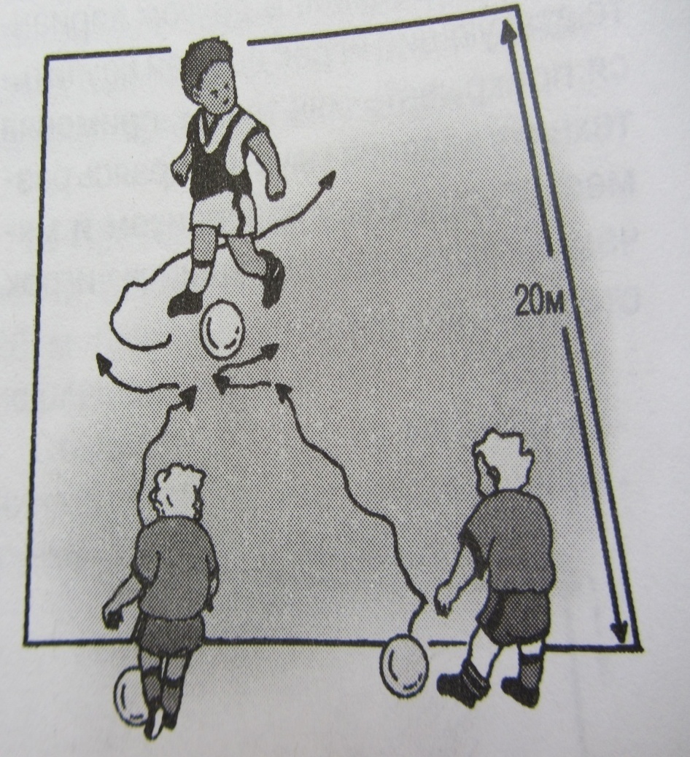
Игры на тему «дотронься и беги»
«Полицейские и воры»
Два полицейских с мячом пытаются дотронуться рукой до вора, не теряя при этом контроля за мячом. Сколько секунд вору удается быть не осаленным, продолжая контролировать свой мяч и не выходя за пределы квадрата? При каждом касании игроки меняются ролями. Кто из трёх игроков наберет больше очков из девяти попыток? Размер площадки 15 х 15 или 20 х 20 м.

Slide 6
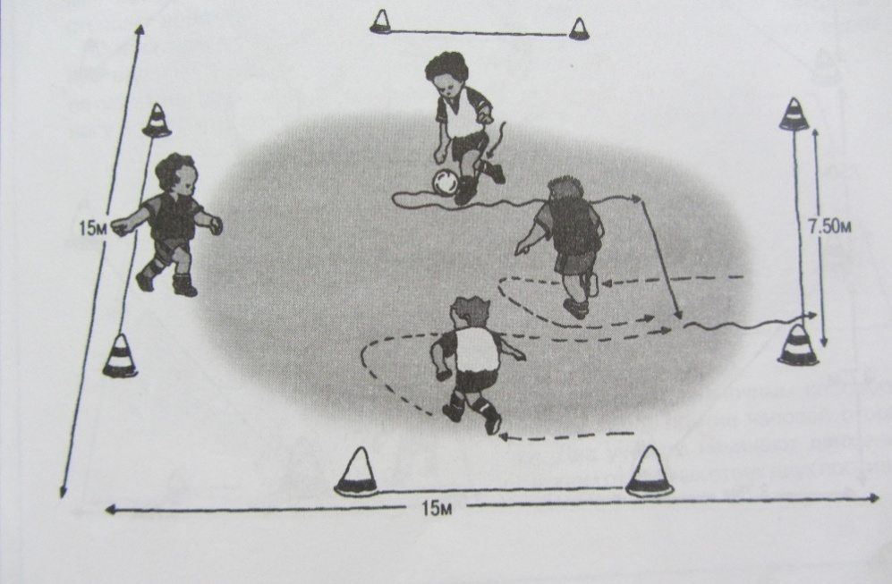
Упрощенная игра 2 на 2 с четырьмя воротами крест-накрест
Правила игры
Каждая пара защищает двое ворот, расположенные друг против друга, и атакует двое других ворот. Начинается игра с небольшой перетасовки.
После того как игрок забивает гол, проходя с контролируемым мячом за линию ворот, игра возобновляется и соперник должен находиться в трех метрах от мяча. Играют 4 тайма по три минуты, и после каждого тайма происходит смена ворот.

Slide 7
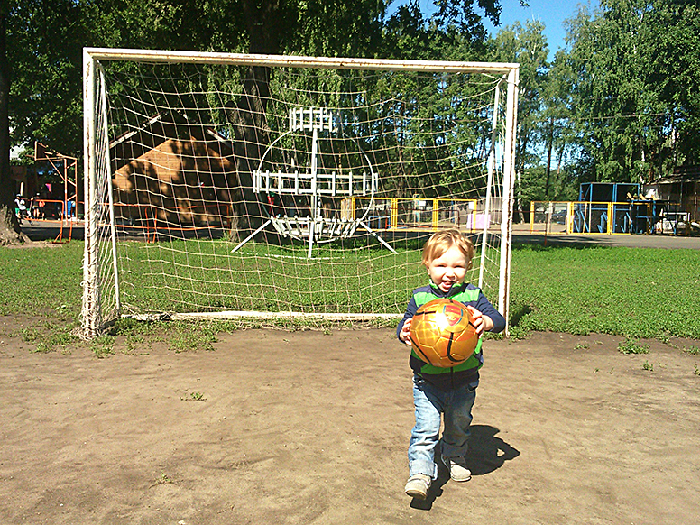
Футбол – игра для всех
Дорогие друзья! Желаю успешных тренировок, отличной спортивной подготовки и много побед в увлекательных состязаниях по футболу. Пусть победит сильнейший! Мяч на центр!

Slide 8
Используемые источники:
Футбол для начинающих: Практический курс/ Г.Харви, Д.Рангворд; Пер. с англ. В.Гаппарова. – М., ООО «Идательство Артель; ООО «Издательство АСТ», 2003. – 264 с. : ил.
Мини-футбол - игра для всех/ В.Л.Мутко, С.Н.Андреев, Э.Г.Алиев. – 2-е изд. – М., Советский спорт, 2008. – 264 с. : ил.
Как научиться играть в футбол: Школа технического мастерства для молодых/ Пер. с итал. – М.: Терра-Спорт, Олимпия Пресс, 2004. – 244 с. : ил.
101 упражнение для юных футболистов: Возраст 7-11 лет/ М.Кук; Пер. с англ. Л.Зарохович. – М.: ооо «Издательство АСТ; ООО «Издательство Артель, 2003 – 128 с. ; ил.

